Slide 1
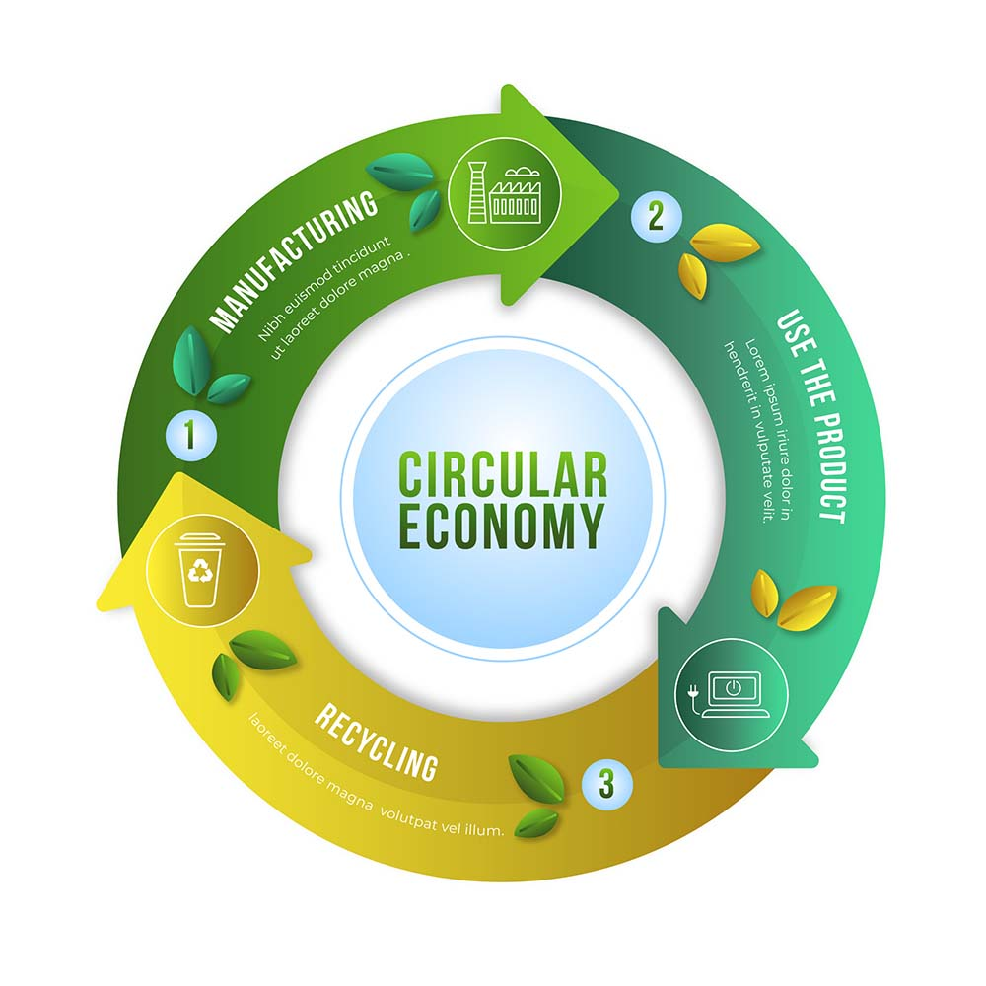
ECONOMÍA CIRCULAR
CLAVE PARA UN FUTURO SOSTENIBLE

Slide 2
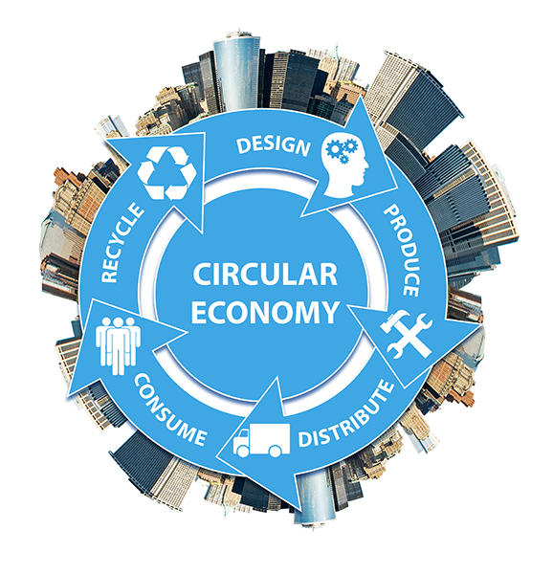
Ejemplos de economía circular
El reciclaje de materiales para obtener otros productos es el ejemplo de economía circular más generalizado. Entre los materiales que se reciclan más frecuentemente pueden citarse:
Productos alimenticios, madera, vidrio, plástico, prendas de vestir, papel, residuos agrícolas, reciclaje de neumáticos, reciclaje de aparatos eléctricos y electrónicos, que son fuente de desarrollo propios de los modelos de economía sustentable.
La actualización de software es también un ejemplo de economía circular, ya que evita la costosa adquisición de nuevos programas.
Venta de artículos de segunda mano: el comercio de artículos de segunda mano se cuenta entre los más representativos ejemplos de economía circular.

Slide 3
IMEKO Empresa que recicla el plástico de las colillas de cigarro
Valery Rodríguez y Germán Brito descubrieron que el filtro del cigarro era de acetato de celulosa, un plástico no biodegradable que pensaban por entonces era susceptible de ser reciclado. A ellos se unió Jennifer Araya, ingeniera comercial, y el trío comenzó a trabajar con determinación para escudriñar en la ciencia y hallar una solución para esta tragedia que significan las colillas en el suelo: se calcula que 5,6 trillones de colillas son arrojadas anualmente al medioambiente, y que un 36% de la población chilena fuma un promedio de siete cigarros diarios.

Slide 4
En que consiste el proceso
Trata de recolectar las colillas desde diferentes fuentes, con contenedores poseen , quitarles el papel y el tabaco, para luego sacarles los compuestos tóxicos con la colaboración de una empresa socia. Esa fibra limpia resultante pasa por un proceso mecánico-químico que se transforma en un pellet llamado Celion. “Es el primer pellet del mundo hecho a base de colillas de cigarrillos”, agrega la gerenta comercial de Imeko.

Slide 5
IMEKO es la única empresa en el mundo que recicla el plástico de los filtros de cigarrillos, dice, entrega el pellet a otras empresas manufactureras que fabrican posavasos de plástico. En fase de pilotaje se encuentra un proyecto que permite hacer marcos de lentes a partir de este pellet Celion producido por Imeko.
https://imeko.cl/
https://youtu.be/YWtQ9SgrRrQ

Slide 6
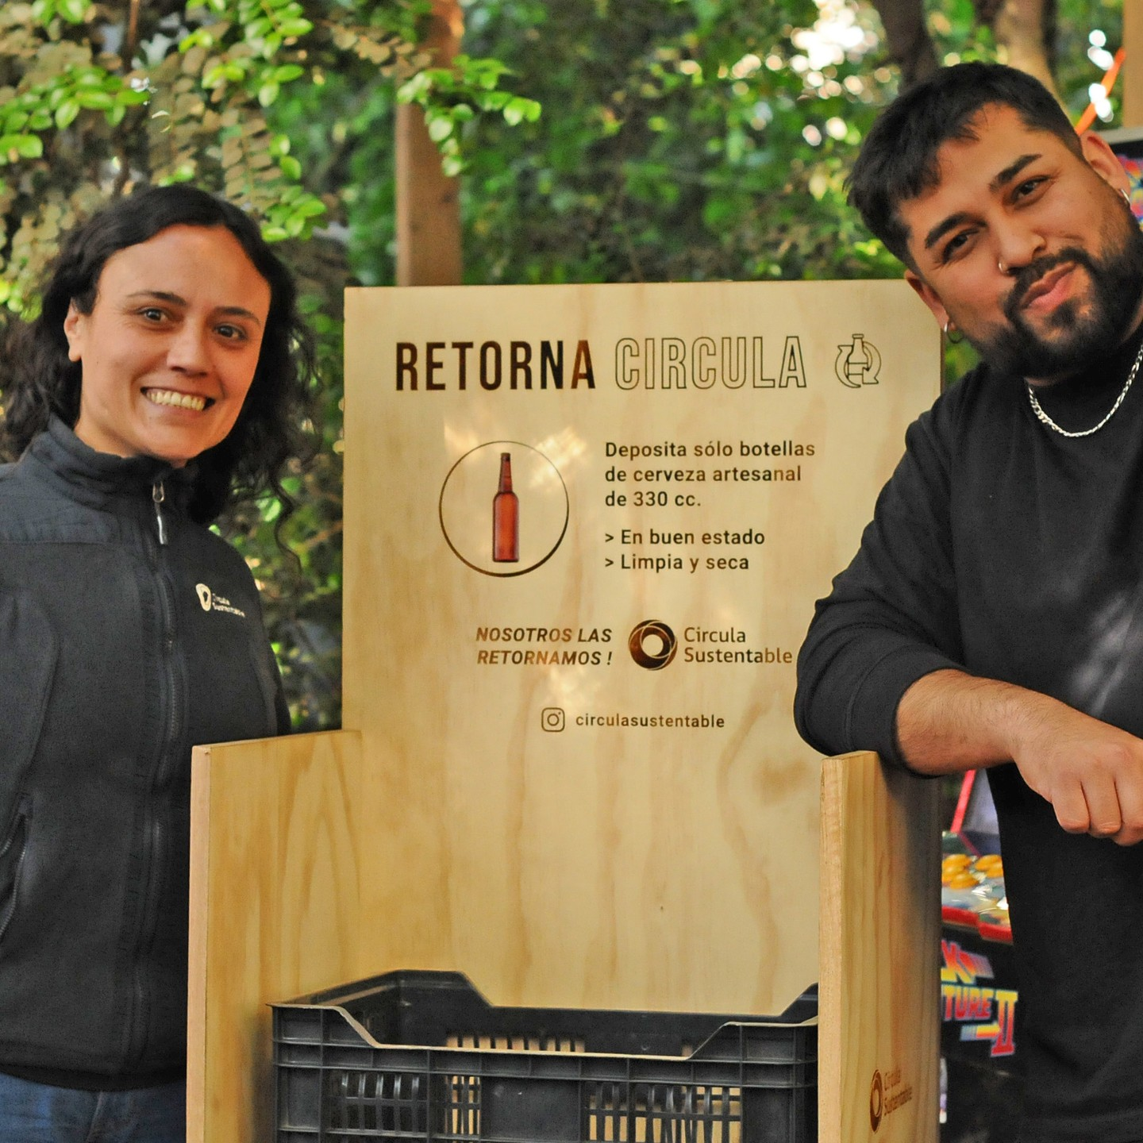
"RETORNA CIRCULA" Un Sello Sustentable Para La Industria Cervecera De Valdivia
Proyecto que ha innovado en el reciclaje de botellas de vidrio
Que busca: Reintegrar las botellas de vidrio al ciclo productivo a través de la retornabilidad “Retorna circula”, además con este sistema se busca disminuir la huella de carbono que se genera en el reciclaje, es decir transporte y tratamiento, y por supuesto en la creación de botellas nuevas.

Slide 7
"RETORNA CIRCULA" Un Sello Sustentable Para La Industria Cervecera De Valdivia
Como: A través de un sistema de retorno y la articulación de productores, distribuidores, consumidores, gestores de residuos y comercio asociado, buscan lograr en conjunto un impacto positivo al medio ambiente y al desarrollo sostenible de la Región de Los Ríos.

Slide 8
EL PROYECTO
Este proyecto diseñado por la empresa valdiviana gestora de residuos, Circula Sustentable, es financiado por el Fondo Desafío SSAF de Economía Circular de Fomento Los Ríos y ejecutado por la Universidad Austral de Chile.
Pilotaje
El proyecto contemplo distintas pruebas y recopilación de información que permitan dilucidar si es posible tener un sistema retornable regional.
Entre las actividades desarrolladas se hicieron pruebas de resistencia, evaluación de los procesos de limpieza, sanitización y la recuperación de botellas a través de puntos de disposición en restaurantes, cervecerías, supermercados y negocios locales.
Para ello, “Retorna circula” conto con el apoyo de 16 empresas locales para participar de estas pruebas.
https://www.instagram.com/circulasustentable/

Slide 9
https://www.instagram.com/circulasustentable/

